Slide 1


РОО «Школа социальной активности»
Волгоградской области
ДОБРО. ЦЕНТР. Молоды душой
Волжский, Волгоградская область
Лазарева Вера

Slide 2
Учреждение на базе которого состоится открытие центра
Муниципальное учреждение «Комплексный молодежный центр «Юность Волжского» (г. Волжский, бульвар Профсоюзов, 13)
Помещение предоставлено под работу ДОБРО.ЦЕНТРА на безвозмездной основе главой города Волжского сроком на 5 лет:
1. Большое фойе - 291,3 кв. м
2. Гостиная (конференц-зал) - 53,7 кв. м
3. Большая студия - 38,6 кв.м. Аренда и коммунальные платежи за эти помещения за период работы ДОБРО.ЦЕНТРА в рамках проекта составляет 543 240 рублей.
Имеющееся оборудование, которое будет задействовано в работе ДОБРО.ЦЕНТРА :
1 Стул металлический 59 шт.
2 Кресло-мешок 60 шт.
3 Стол пластиковый 10 шт.
4 Радио система с приёмником AKG WMS40 Mini2 Vocal Set 1 ком.
5 Стойка под колонки 2 шт.
6 Стойка под микрофоны 4 шт.
7 Удлинитель на катушке 50 метров 2 шт.
8 Напольный экран для проектора 2x3 1 шт.
9 Сетевой фильтр 2 шт.
10 Проектор ViewSonic PJ6352 1 ком. общей стоимостью 391 572,00 рублей.
В ДОБРО.ЦЕНТРЕ будут работать 3 штатные единицы и 15 "серебряных" волонтеров. Работа ДОБРО.ЦЕНТРА будет освещена на сайте организации, в мессенджерах, ДОБРО.ЖУРНАЛ, на страницах газеты "Волжская правда", телевидении и пресс-службой администрации города Волжского.

Slide 3
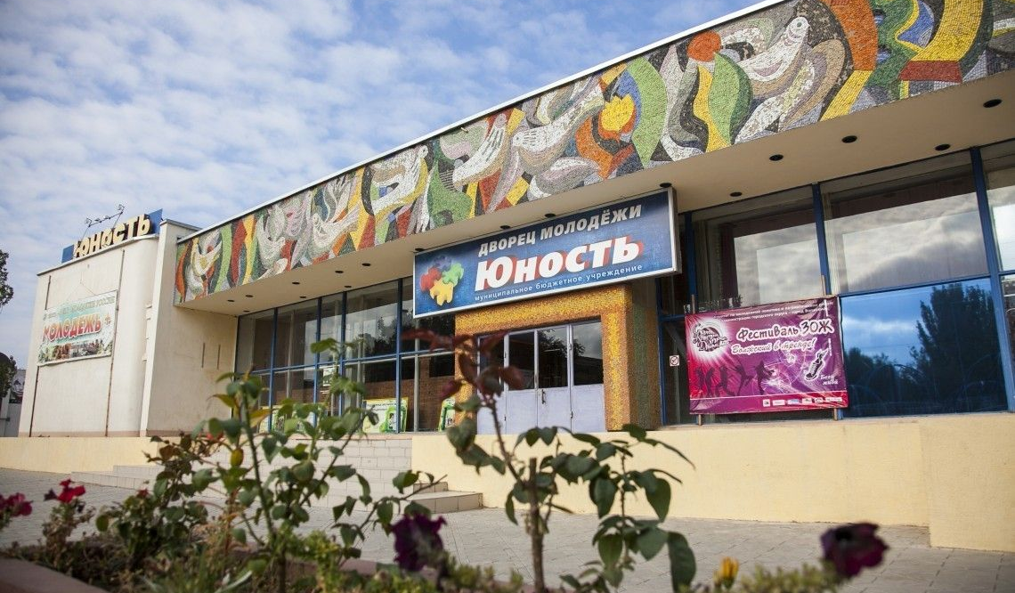
ФОТОГРАФИЯ ПОМЕЩЕНИЯ

Slide 4
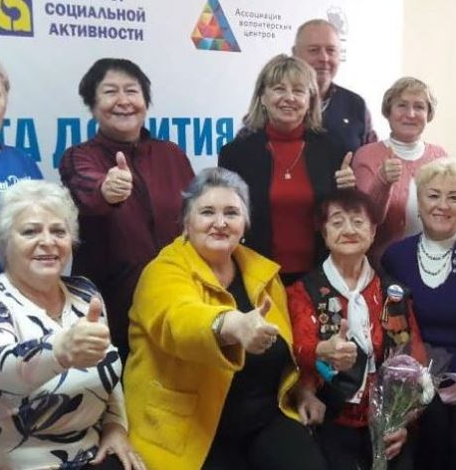
Опыт работы с
«серебряными» волонтерами
Количество волонтеров: 700
Ключевые направления работы:
1. «Грамотный потребитель в сфере ЖКХ» - помощь гражданам в решении жилищно-коммунальных проблем («горячая» линия, конференции, круглые столы, обучающие семинары).
2. «Школа активного долголетия» - комната психологической разгрузки, дыхательная гимнастика «Цигун», йога, скандинавская ходьба, занятия в тренажерном зале, фито-бар.
3. «Региональный социальный центр здоровья и радости «Вера, Надежда, Любовь»- клубы по интересам: клуб «Мастерица», клуб Керамики, «Бабушка SAY», клуб «Рукодельница».
Количество волонтеров на платформе Добро.ру: 32

Slide 5
Механизм работы ДоброЦентра «Молоды душой»
1. Информирование в СМИ, городских организаций, инициативных групп о возможности формирования волонтерских корпусов, мероприятий по запросу .
2. Создание клуба общения «Клуб Добрых Сердец» - формирование новых инициативных групп по различной тематике деятельности для общения среди людей различной возрастной категории.
3. Проведение семинаров, конференций, круглых столов, онлайн-трансляций для граждан и организаций по тематике добровольческой деятельности.
4. Обучение социальному проектированию, составлению грантовых заявок.
5. Встреча со специалистами (врачами, социальными работниками, инструкторами по физической культуре, мастерами по дыхательной гимнастике, по скандинавской ходьбе и др.) с населением в целях консультации, практических занятий, тренировок.
6. Проведение обучающих мероприятий по обращению с цифровыми сервисами, суперсервисами, финансовой грамотности, противодействию мошенникам.
7. Составление рекомендаций по поощрению волонтёров, сбор обратной связи, анкетирование, беседы с волонтёрами по мерам поощрения. Проведение мероприятий по поощрению волонтёров.
8. Торжественное мероприятие по подведению итогов ДОБРО.ЦЕНТРА – форум «Вместе –мы сила!».

Slide 6
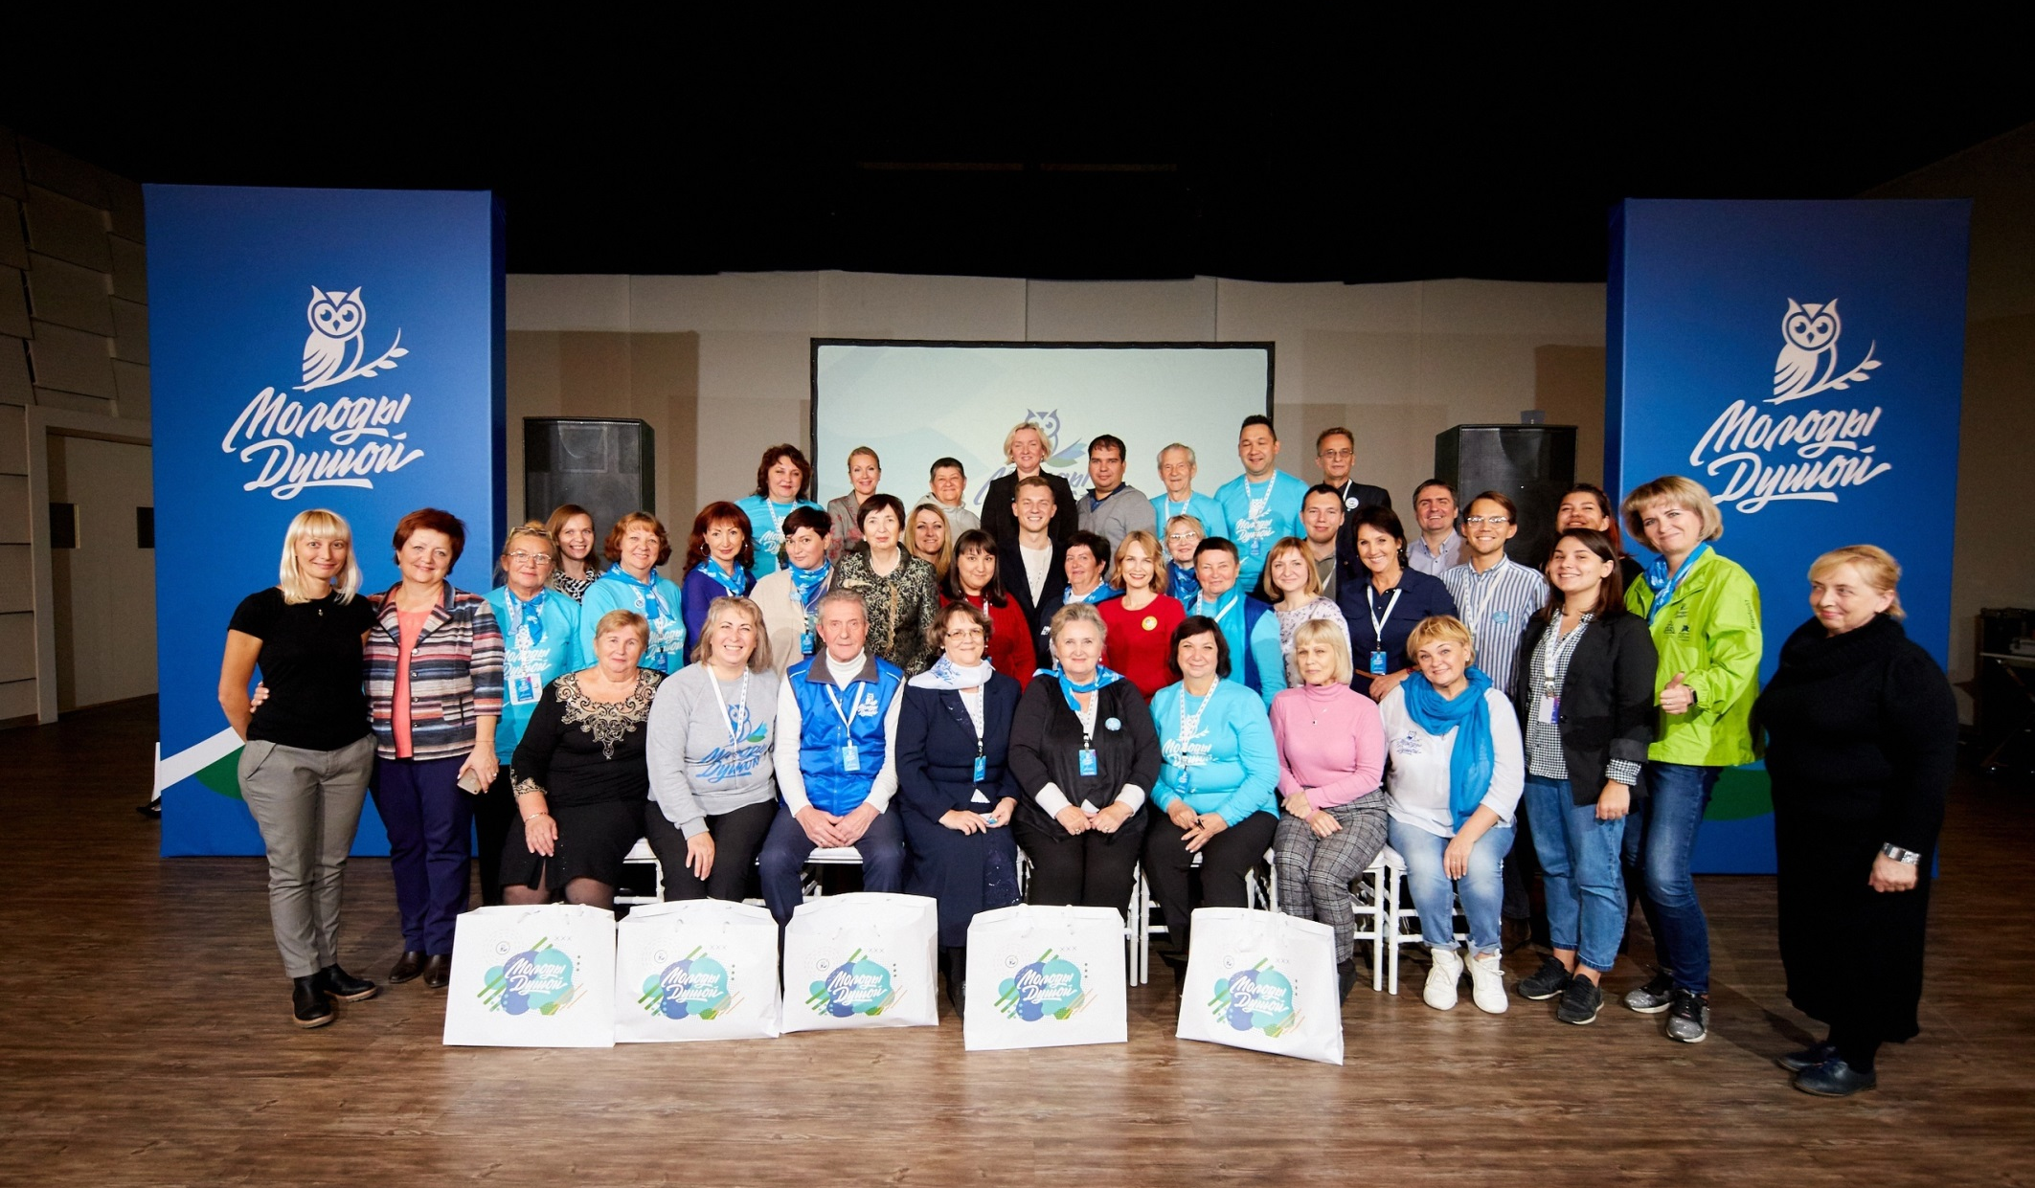
Ключевые мероприятия центра
  Открытие ДОБРО.ЦЕНТРА
  Подготовка и проведение собственных и партнерских программ обучения для граждан и организаторов
  Проведение семинаров, лекций, обучающих занятий, консультаций по социальному проектированию, составление грантовых заявок. Взаимодействие с фондами по предоставлению грантов.
Консультирование по мерам поощрения волонтеров и организаторов и содействие в получении поощрения
Создание клуба общения «Клуб Добрых Сердец»,
Консультации и практические занятия по темам активного долголетия «Штаб-квартира активного долголетия»
Консультации по цифровой экономике и финансовой грамотности, мерам защиты от мошенников «Финансовую грамотность в каждую семью»
Форум «Вместе –мы сила!»

Slide 7
Партнеры центра
  Администрация города Волжского - предоставление помещения на безвозмездной основе для ДОБРО.ЦЕНТРА (аренда и коммунальные услуги), оплата штатных работников.
  Газета «Волжская правда» - освещение работы ДОБРО.ЦЕНТРА.
  Волжская городская Дума - информационная, организационная и консультационная поддержка.
  Волжская городская организация ВОИ - информационная, организационная и консультационная поддержка.
  Комитет по делам молодежи культуры и спорта- партнеры в организации проекта, предоставление помещения на безвозмездной основе.
  МУ «Комплексный молодежный центр «Юность» Волжского - предоставление оборудования в счет софинансирования.
  ГБУ ВО «Центр молодежной политики» (Региональный ресурсный центр добровольчества Волгоградской области) - методическая, информационная и консультационная поддержка.

Slide 8
Ключевые результаты работы Центра за 2023 год
  Количество волонтеров – 80
  Количество благополучателей – 7400
  Партнеры – 7
  Мероприятия – 164
  Публикации – 164
  ДОБРО.ЦЕНТР объединит все мелкие и разрозненные общественные организации по одну крышу ДОБРО.ЦЕНТРА, где будет проводиться работа централизованно и по общему плану поставленных задач.

Slide 9

Статьи бюджета
1. Расходы на косметический ремонт и аренду помещения
(Косметический ремонт помещения, 100 кв.м. и брендирование Центра).
2. Расходы на материально-техническое обеспечение Добро.Центра
(звуковое оборудование, оборудование для проведения презентаций, мебель, климатическая техника, информационные баннеры, вывески, сувенирная продукция).
  Итого: 2 000 000

